Slide 1
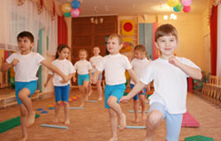
Утренняя гимнастика в детском саду как составная часть физкультурно-оздоровительной работы с дошкольниками.
Выполнила воспитатель
МКДОУ «Красноярский детский сад»
Трубникова Марина Алексеевна.

Slide 2
Человек-совершенство природы.
Но для того, чтобы он мог пользоваться благами жизни, наслаждаться ее красотой, очень важно иметь здоровье. «Здоровье- не все, но без здоровья – ничто», - говорил мудрый Сократ.
В настоящее время мы переживаем один из непростых исторических периодов. И самая большая опасность, подстерегающая наше общество сегодня, - не в кризисе экономики, не в смене политической системы, а в разрушении личности.
Ныне материальные ценности доминируют над духовными, поэтому у детей искажены представления о доброте, милосердии, великодушии, справедливости, гражданственности и патриотизме.
Основная наша цель заключается в том, чтобы на основе сотрудничества семьи и ДОУ воспитать физически здоровую личность, стремящуюся к духовному росту, доброте, способную противостоять злу.

Slide 3
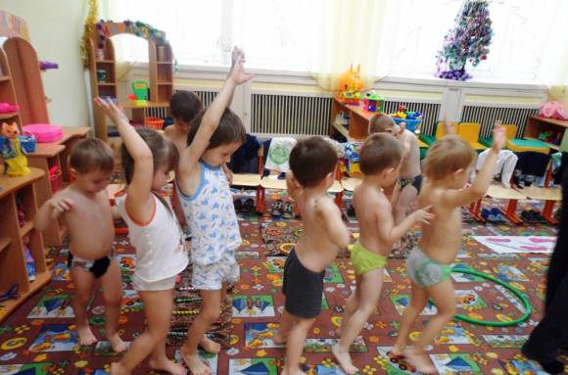
Мой проект – это поиск новых подходов, нового содержания, новых форм и новых решений в воспитании у детей духовности и нравственности.
Чтобы сделать девочек и мальчиков счастливыми надо сделать их здоровыми, привить любовь к спорту и здоровому образу жизни – без этого невозможно гармоничного развития личности.
Занятия физкультурой является ценнейшим средством всестороннего воспитания личности ребенка, развития у него нравственных качеств: честности, правдивости, выдержки, дисциплины, товарищества.

Slide 4
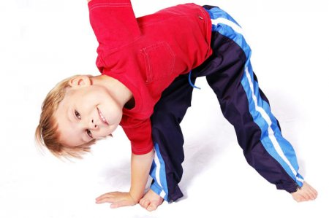
Цели и задачи утренней гимнастики.
Цели:
- формирование и совершенствование двигательных навыков при помощи утренней гимнастики,
-сохранение и укрепление здоровья ребенка,
-изучение и внедрение инновационных приемов и подходов в проведении утренней гимнастики в ДОУ.
Основная задача утренней гимнастики- перевести ребенка в бодрое состояние, активизировать и содействовать переходу к более интенсивной деятельности.

Slide 5
Планируемые результаты:
Уменьшить заболеваемость детей
2) Привить у детей привычку ежедневно делать физические упражнения, организованно начинать свой трудовой день, согласованно действовать в коллективе.
3) Совершенствовать двигательные способности у детей, физические качества (сила, ловкость, гибкость), улучшить работу координационных механизмов,
4) Приобретение детьми новых знаний в области физической культуры.

Slide 6
Утренняя гимнастика в детском саду имеет большое оздоровительное значение и является обязательной частью распорядка дня.
Утренняя гимнастика – это комплекс специально подобранных упражнений, нацеленных настроить, «зарядить», ребенка на весь предстоящий день.
Утреннюю гимнастику в детском саду проводит воспитатель. Помещение, где проводится утренняя гимнастика, проветривается за несколько минут до прихода детей.
Весной и летом утренняя гимнастика проводится с детьми во всех возрастных группах на участке. Воспитатель в зависимости от погоды регулирует физическую нагрузку: при понижении температуры увеличивает ее, изменяя темп выполнения упражнения; при повышении температуры снижает, чтобы избежать перегревания организма. Летом дети занимаются в трусах и босиком.
Поздней осенью и зимой утренняя гимнастика может проводиться на участке, но только с детьми шестого года жизни, причем с детьми наиболее физически подготовленными и закаленными. Обязательное условие – врачебный контроль. Занятие проводится в облегченной форме. Упражнения подбираются с учетом одежды и выполняются в более энергичном темпе. Особенно тщательно нужно следить за тем, чтобы дети не охлаждались.

Slide 7
Утреннюю гимнастику условно подразделяют на три части: вводную, основную и заключительную.
Каждая часть имеет свои задачи и содержание.
В первой, вводной части организуем внимание детей, обучаем их согласованным действиям, выработке правильной осанки и подготавливаем организм к выполнению более сложных упражнений.
С этой целью включаем: построения (в колону, в шеренгу); строевые упражнения (повороты и полуобороты налево, направо, кругом); перестроения из одной колонны в две, из двух колонн в четыре, в круг, несколько кругов, смыкания и размыкания приставными шагами в сторону; непродолжительную ходьбу, чередующуюся с упражнениями, способствующими укреплению опорно-двигательного аппарата и формированию осанки (ходьба на носках, с различным положением рук, ходьба с высоким подниманием коленей, на пятках); бег друг за другом и врассыпную или в сочетании с прыжками.
Продолжительность вводной части в среднем длится от 1 до 2 минут.

Slide 8
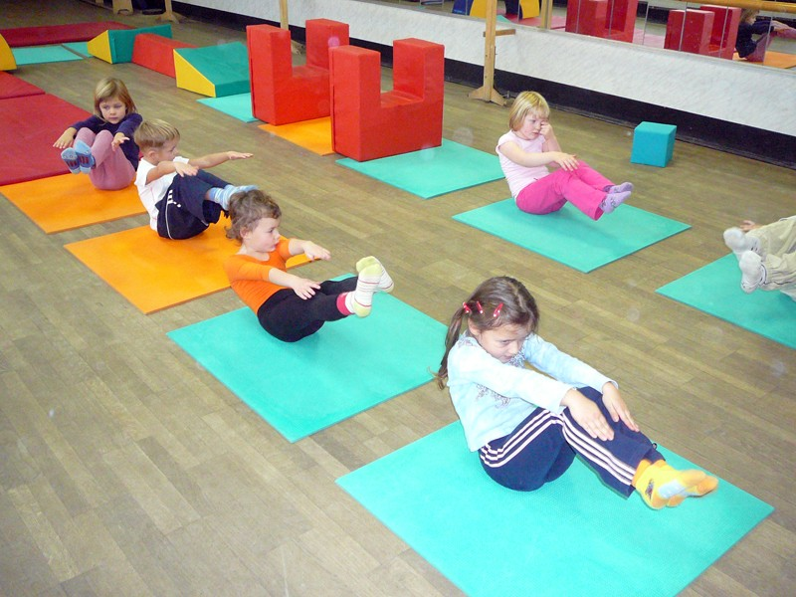
Во второй, основной части ставим задачи укрепления основных мышечных групп, формирования правильной осанки.
Для решения данной задачи выполняем общеразвивающие упражнения в определенной последовательности.
Сначала упражнения для укрепления плечевого пояса и рук, которые способствуют расширению грудной клетки, хорошему выпрямлению позвоночника, развитию дыхательных мышц.
Затем упражнения для мышц туловища.
Далее следуют упражнения для развития мышц ног и укрепления свода стопы.
После упражнений с большой нагрузкой повторяем первое упражнение или аналогичное ему.
Количество повторений каждого упражнения зависит от возраста детей и их физической подготовленности.

Slide 9
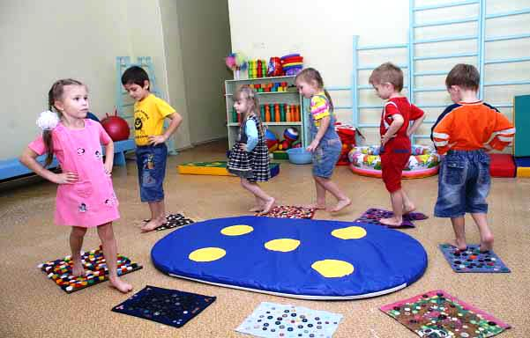
После выполнения всех общеразвивающих упражнений дети младшего возраста выполняют прыжки или бег, переходящие в заключительную ходьбу.
Дети старшего возраста выполняют прыжки в сочетании с бегом, затем заключительную ходьбу с выполнением различных заданий.
В заключительной части гимнастики проводим ходьбу или малоподвижную игру, чтобы восстановить пульс и дыхание.
В содержание утренней гимнастики вводим, как правило, упражнения, предварительно разученные с детьми на занятиях, или несложные упражнения, не требующие продолжительного разучивания. На утренней гимнастике дети упражняются в движениях. Но для того чтобы упражнения оказали на ребенка желаемое влияние, важно добиваться четкости, точности выполняемых движений, их достаточной интенсивности.

Slide 10
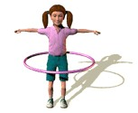
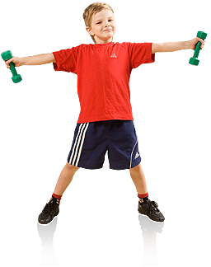
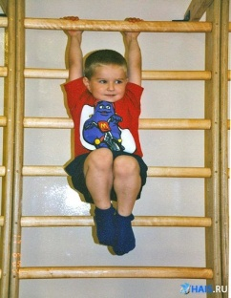
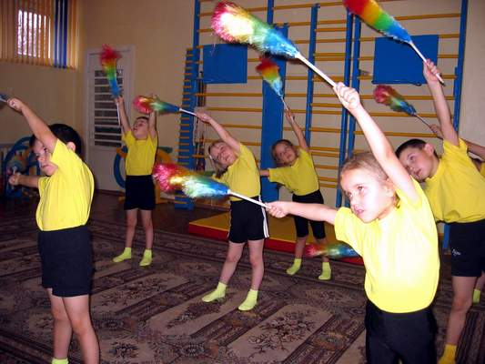
Сочетание физических упражнений, подобранных в определенном порядке, составляет так называемый комплекс.
Один и тот же комплекс повторяем в течение двух недель. Если отдельные упражнения комплекса не приводят к желаемым результатам, оказываются слишком просты, неинтересны или наскучивают детям, мы их заменяем другими однотипными или усложняем за счет введения новых исходных положений. Изменение темпа и увеличение количества повторений упражнений внутри комплекса так же допустимо. Проведение комплексов чередуем с пособиями и без пособий.
Детям первой и второй младших групп даем упражнения с флажками, погремушками, кубиками.
В средней группе – с флажками, кубиками, ленточками, обручами малого размера, палками, круговой веревкой.
Дети старшего возраста должны уметь проделывать упражнения с разными пособиями: с обручами, гимнастическими палками, мячами разного размера, скакалками, круговой веревкой, ленточками.

Slide 11
Выполнение упражнений с пособиями повышает у детей интерес к занятиям, улучшает качество их выполнения, приучает владеть предметами, способствует формированию правильной осанки.
Включение упражнений для формирования осанки детей и укрепления стопы обязательно. Обычно комплекс общеразвивающих упражнений для утренней гимнастики берем из физкультурных занятий, упражнения подбираем из числа рекомендованных программой и методическими пособиями.
Продолжительность, характер, содержание утренней гимнастики, дозировка упражнений различны для детей разных возрастных групп.
Таким образом, при подборе общеразвивающих упражнений руководствуемся следующими требованиями:
-упражнения должны быть для всех групп мышц,
-из разных исходных положений, разной интенсивности, темпа;
-с различными пособиями, ритмично-музыкальным сопровождением, -в различных построениях и обязательно интересными для детей.

Slide 12
Методика проведения утренней гимнастики в смешанной группе имеет свои особенности.
Основным требованием является учет возрастных особенностей детей в подгруппах.
В связи с этим упражнения утренней гимнастики подбираем отдельно для каждой подгруппы в соответствии с программой и возможностями детей. Последовательность проведения гимнастики с каждой подгруппой определяется режимом в целом. Недопустимо объединять детей различного возраста для выполнения общих для всех упражнений: в таких случаях младшие по возрасту дети выполняют непосильные упражнения, рассчитанные на более старших, и утомляются, а старшие, выполняя упражнения для младших, теряют интерес и не получают необходимой им физической нагрузки. Все указанное нарушает задачи оздоровления организма и повышения жизненного тонуса, присущее утренней гимнастике.
Таким образом, в нашей смешанной группе мы сначала проводим утреннюю гимнастику с младшими детьми, затем со старшими. Если же одновременно приходится заниматься со всеми детьми, то для младшей подгруппы упражнения упрощаем, их количество и число упражнений уменьшаем.

Slide 13
Этапы реализации проекта:
Реализация проекта рассчитана на 22 недели с 1 ноября по 12 апреля
Подготовительно-проектировочный этап – 1 неделя (с 1 ноября по 8 ноября)
Практический этап – 18 недель (с 9 ноября по 5 апреля)
Обобщающе-результативный этап 1 неделя (с 6 апреля по 12 апреля)

Slide 14
План мероприятий
№ п/п | Название мероприятий | Сроки | Ответственные
1 | Подготовительно-проектировочный этап: | с 1 ноября по 8 ноября | Воспитатель
 | Разработка комплекса утренней гимнастики | 1-6 ноября | Воспитатель
 | Приобретение и заготовка необходимого инвентаря и оборудования | 1-8 ноября | Воспитатель, завхоз
2 | Практический этап | с 9 ноября по 5 апреля | Воспитатель, младший воспитатель, родители
 | Разучивание и выполнение комплекса утренней гимнастики | с 9 ноября по 5 апреля | Воспитатель, младший воспитатель, родители
3. | Обобщающе-результативный этап | с 6 апреля по 12 апреля | Воспитатель
 | Педагогическая диагностика и подведение результатов | с 6 апреля по 12 апреля | Воспитатель

Slide 15
Ресурсы
№п/п | Нормативно-правовые | Кадровые | Учебно-методические | Материально-технические | Финансовые
1 | Устав МКДОУ «Красноярский детский сад» | Воспитатели: со средним спец. пед. образованием – 100 %, пед. стаж- от 25 лет и более- 50 %, до 5 лет -50 % профес. уровень педагогов достаточно высок | Картотека комплекса утренней гимнастики | Физкультурный зал | Финансирование проекта производится в соответствии со сметой
2. | СанПиНы 2.4.1. 3049-13 «Санитарно-эпидемиологические требования к устройству, содержанию и организации режима работы в дошкольных организациях» | Младшие воспитатели- прошли курсовую подготовку-100 % | Проект Примерной образовательной программы «Детство» | Достаточное необходимое оборудование
3 | Закон Российской Федерации № 273-ФЗ «Закон Об образовании в Российской Федерации» (в редакции от 29.12.2012 г) | Инструктор по физической культуре - отсутствует | Игротека | Достаточный необходимый инвентарь
4 | ООП ДОО МКДОУ «Красноярский детский сад» в соответствии с ФГОС ДО |  | Библиотека
5 |  |  | Аудиотека

Slide 16
Комплекс утренней гимнастики для разновозрастной группы № 1. Вдоль зала выкладывается шнур, который разделяет его на две части – «дорожки». Линия старта тоже обозначена шнуром. На противоположной стороне зала , на линии финиша , положены мячи по количеству детей. Младшие и старшие дети становятся в шеренгу на линии старта, между ними находится воспитатель. По его команде дети направляются шагом к мячам, берут их и поворачиваются кругом . По команде дети с мячом в руках возвращаются на линию старта. Затем по команде дети прокатывают мяч вперед, энергично отталкивая от себя в прямом направлении и догоняют его. Возвращаются на линию старта. Ходьба и бег повторяются два - три раза.

Slide 17
Комплекс утренней гимнастики №2
Ходьба в колонне по одному, впереди старшие дети, на расстоянии примерно 2 м от них – младшие. Малыши могут в ходьбе догнать старших, а затем опять немного отстать, как бы «растянуться» (позже дети научатся соблюдать дистанцию). В процессе ходьбы воспитатель дает задания (их может быть несколько). Например, по сигналу «Лягушки» дети останавливаются, приседают на корточки, затем поднимаются и продолжают ходьбу.
Бег врассыпную по всему залу. Воспитатель следит, чтобы дети не задевали друг друга.

Slide 18
ОРУ.
И.п. – ноги на ширине плеч, руки на пояс. Поднять правую 9левую() ногу , согнуть в колене, руки в стороны, опустить ногу, вернуться в и.п. (по 5-6 раз)
И.п. – ноги на ширине плеч, руки на пояс. Наклон вправо (влево) медленным движением. Вернуться в и.п. (по 3-4 раза).
И.п. – лежа на животе, руки вытянуты вперед. Прогнуться, приподняв туловище, руки вытянуть вперед и чуть в стороны. Вернуться в и.п. (5-6 раз).
И.п. – лежа на спине, руки прямые за голову. Поднять ноги вперед – вверх, коснуться руками колен. Опустить ноги, вернуться в и.п. (5-6 раз).
Игровое задание «Мы топаем ногами».
Дети становятся в два полукруга (по подгруппам) с противоположных сторон зала. Воспитатель стоит между ними – в центре круга. Вместе с воспитателем дети произносят стихотворение и выполняют соответствующие действия:
Мы топаем ногами,
Мы хлопаем руками,
Качаем головой.
Мы руки поднимаем,
Мы руки опускаем
И бегаем кругом.
После произнесения последней строчки дети по сигналу воспитателя выполняют поворот направо и бегут по кругу. Через некоторое время по сигналу останавливаются, и игра повторяется. В заключение – ходьба в умеренном темпе.

Slide 19
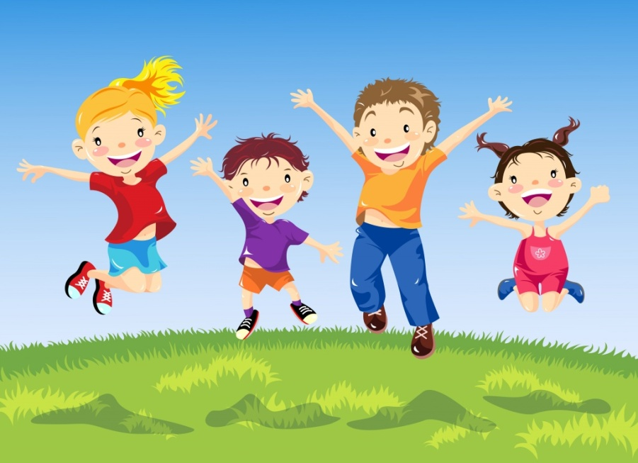
Комплекс утренней гимнастики №3
Игровое задание «Перелет птиц». Вдоль зала положен шнур – «разделительная полоса». Дети становятся по обе стороны полосы на исходную линию в две шеренги на расстоянии 1-2 шагов друг от друга. Воспитатель предлагает «птицам» немного поучиться летать.
Дети поднимают руки в стороны, размыкаются переступанием (в каждой подгруппе от центра), затем опускают руки.
По сигналу «птицы полетели» дети, расправив руки как крылья, выполняют бег в прямом направлении до «поляны» (за условную черту). Поворачиваются кругом и возвращаются обратно. Перебежки повторяются 3-4 раза. Каждая подгруппа выполняет бег в своем темпе.

Slide 20
ОРУ с кубиками.
И.п. – ноги на ширине ступни, кубики в обеих руках внизу. Поднять кубики через стороны вверх, подняться на носки; опустить руки вниз, вернуться в и.п. (6 раз).
И.п. – ноги на ширине плеч, кубики за спиной. Наклониться вперед, коснуться кубиками ног или полаю выпрямиться, вернуться в и.п. (5-6раз).
И.п. – ноги на ширине ступни, кубики в руках у плеч. Присесть, кубики вынести вперед, руки прямые. Встать, вернуться в и.п. (5-6 раз).
И.п. – сидя перед кубиками, ноги скрестно. Взять кубик обеими руками. Поворот туловища вправо (влево), положить кубик у носка (правой) ноги, выпрямиться. Поворот туловища вправо (влево), взять кубик, выпрямиться, вернуться в и.п. (по 3 раза).
И.п. – стоя перед кубиками, руки на пояс. Прыжки на двух ногах вокруг кубиков в обе стороны (по 2-3 раза).
Ходьба врассыпную по всему залу; ходьба в колонне по одному.

Slide 21
Комплекс утренней гимнастики №4
Игровое задание «Не задень». По двум противоположным сторонам зала в ряд поставлены кубики (6-8 шт.) на расстоянии 40 см один от другого. Подгруппы строятся в две шеренги – каждая перед своим рядом кубиков. После объяснения задания и показа упражнения дети перестраиваются в колонны. Воспитатель обращает внимание на необходимость соблюдать дистанцию при выполнении задания. По сигналу дети выполняют ходьбу и бег между кубиками
ОРУ с флажками.
И.п. – ноги на ширине плеч, флажки в руках внизу. Поднять флажки в стороны (руки прямые). Опустить флажки вниз (4-5 раз)
И.п. – ноги на ширине плеч, флажки в руках за спиной. Флажки в стороны (руки прямые). Наклониться вперед, скрестить флажки перед собой. Выпрямить флажки в стороны. Вернуться в и.п. (4-5раз)
И.п. – ноги на ширине плеч, флажки в руках внизу. Поворот туловища вправо (влево), руки в стороны, взмахнуть флажками. Выпрямиться, вернуться в и.п. (по 3 раза).
И.п. – ноги на ширине ступни, флажки у плеч. Присесть, флажки вынести вперед. Вернуться в и.п. (4-5 раз)
Ходьба с флажками в руках (оба флажка в одной руке), помахивая над головой, примерно полкруга. Потом по ходу движения дети кладут флажки в короб

Slide 22
Комплекс утренней гимнастики №5
Ходьба в колонне по одному: старшие дети впереди за ними – малыши. По сигналу воспитателя «Цапли!» дети останавливаются и поднимают ногу, согнутую в колене, руки на пояс. Обычная ходьба и повторение задания (поднимают другую ногу. Переход на бег в умеренном темпе. По сигналу «Бабочки!» дети помахивают руками как крылышками. Обычная ходьба.
ОРУ.
И.п. – ноги на ширине ступни, руки на пояс. Руки в стороны, руки за голову, руки в стороны. И.п. (5-6 раз)
И.п. – то же. Руки в стороны; присесть, хлопнуть в ладоши перед собой; встать, руки в стороны, вернуться в и.п. ( 4-5 раз).
И.п. – ноги на ширине плеч, руки на пояс. Руки в стороны; наклониться вперед, коснуться руками пола. Выпрямиться, руки в стороны; вернуться в и.п. (4-5раз)
И.п. - стойка на коленях, руки на пояс. Поворот туловища вправо (влево), коснуться правой (левой) рукой ноги. Выпрямиться, вернуться в и.п. (по 3 раза).
И.п. – ноги слегка расставлены., руки произвольно. Прыжки на двух ногах на месте с поворотом кругом в обе стороны на счет 1-8 (3-4-раза).

Slide 23
Комплекс утренней гимнастики №6
Ходьба в колонне по одному; ходьба и бег в умеренном темпе между стульчиками (по количеству детей), поставленными в шахматном порядке . воспитатель задает темп ходьбы и бега с помощью бубна. Упражнения в ходьбе и беге чередуются.
ОРУ на стульчиках
И.п. – сидя на стульчике, ноги расставлены, руки на пояс. Руки в стороны, за голову, в стороны, вернуться в и.п. (4-5 раз).
И.п. – сидя на стульчике, ноги расставлены, руки на пояс. Руки в стороны; наклониться вправо (влево), коснуться пальцами правой (левой) руки пола. Выпрямиться, руки в стороны вернуться в и.п. (по 3 раза).
И.п. – сидя на стульчике, ноги вместе, руки в упоре на края сиденья. Поднять прямые ноги; опустить, вернуться в и.п. (5 раз).
И.п. – стоя за стульчиком, ноги слегка расставлены, руками держатся за спинку стула. Медленно присесть, опираясь руками о спинку стульчика, приседая развести колени в стороны. Вернуться в и.п. (5-6 раз)
И.п. – стоя за стульчиками, руки произвольно. Прыжки вокруг стульчика в обе стороны (по 3-4 раза).
Игровое задание «По местам!» по сигналу воспитателя дети бегают во всех направлениях. По сигналу «По местам!» каждый играющий занимает любой свободный стульчик. При повторении игрового задания один стульчик убегает. Тот кто не сумел занять место, проиграл. Проводится 2-3 раза.
Ходьба в колонне по одному вокруг стульчиков

Slide 24
Комплекс утренней гимнастики №7
Ходьба в колонне по одному с остановкой по сигналу воспитателя, бег в колонне по одному.
ОРУ.
И.п. – ноги на ширине ступни, руки вдоль туловища. Поднять руки в стороны, сжать кисти в кулак. Вернуться в и.п. (5-6 раз).
И.п. – ноги слегка расставлены, руки за спину. Присесть, руки вынести вперед, сжав кисти в кулак. Встать, вернуться в и.п. (5-6 раз).
И.п. – ноги на ширине плеч, руки вдоль туловища. Руки за голову, наклон вправо (влево) (по 3 раза).
И.п. – сидя, ноги прямые вместе, руки сзади в упоре. Поднять ноги вперед-вверх, согнуть в коленях, выпрямить, вернуться в и.п. (4-5 раз)
И.п. – лежа на спине, ноги прямые, руки вдоль туловища. Согнуть ноги в коленях, обхватив руками. Выпрямиться. Вернуться в и.п. (5-6 раз).
Игра «Лягушки - попрыгушки». Вдоль зала положен шнур – «разделительная полоса». Дети – «лягушки» становятся в шеренги на исходную линию (расстояние 1 метр). Воспитатель произносит текст:
Вот лягушки скачут по дорожке,
Вытянувши ножки,
Ква-ква, ква-ква-ква, скачут по дорожке,
Вытянувши ножки.
В соответствии с ритмом стихотворения дети выполняют прыжки на двух ногах, продвигаясь вперед к противоположной стороне зала. Достигнув стены, поворачиваются кругом. После некоторой паузы игровое задание повторяется

Slide 25
Комплекс утренней гимнастики №8
Ходьба и бег между предметами (кубиками, кеглями, и т.д.) по команде воспитателя. Каждая подгруппа выполняет упражнение на своей части зала, отделенного от другой шнуром.
ОРУ с мячом.
И.п. – ноги на ширине плеч, мяч в согнутых руках у груди. Выпрямляя руки, поднять мяч вверх потянуться, подняться на носки. Опустить мяч, вернуться в и.п.(5-6 раз).
И.п. – то же. Поднять мяч вверх, наклониться к правой ноге, коснуться пола между правой и левой ногой, наклониться к левой ноге. Вернуться в и.п. (5-6 раз).
И.п. – сидя на коленях, мяч перед собой. Прокатить мяч вокруг туловища вправо, перебирая руками; то же влево (по 2-3 раза). Каждая подгруппа выполняет упражнение в своем темпе.
И.п. – лежа на спине, ноги прямые, мяч в обеих руках за головой . поднять вперед-вверх прямые ноги, коснуться мячом колен.; вернуться в и.п. (5-6 раз).
И.п. – ноги на ширине ступни, мяч в согнутых руках у груди. Прыжки на двух на месте на счет 1-7, на счет 8 – прыжок вправо. Прыжки на счет 1-7 на месте, на счет 8 – вернуться в и.п. То же с прыжками влево (по 2-3 раза).
Ходьба в колонне по одному с мячом в руках.

Slide 26
Комплекс утренней гимнастики №9
Ходьба и бег по сигналу воспитателя в колонне по одному между предметами (5-6 штук), поставленными на расстоянии 30 – 40 см по противоположным сторонам зала. Основное внимание уделяется тому, чтобы дети не задевали предметы, а по окончании задания обходили их с внешней стороны.
ОРУ.
И.п. – ноги на ширине ступни, кубик в правой руке. Руки в стороны, вверх: передать кубик в левую руку ; руки в стороны; опустить. То же при передаче кубика в правую руку (по 4-5 раз).
И.п. – то же. Приседая, передать кубик в левую руку; встать. То же при передаче кубика в правую руку (по 4-5 раз).
И.п. – ноги на ширине плеч, кубик в правой руке. Наклониться, положить кубик на пол между ног; выпрямиться, убрать руки за спину. Наклониться, взять кубик левой рукой, выпрямится, убрать руки за спину. Наклониться, взять кубик левой рукой, выпрямиться, наклониться, положить кубик на пол левой рукой и т.д.
И.п. – стойка на коленях, кубик в правой руке. Поворот туловища вправо, положить кубик на пол; выпрямиться, руки на пояс. Поворот туловища вправо, взять кубик, переложить его в левую руку. То же влево ( по 3 раза).
И.п. – стоя перед кубиком, ноги слегка расставлены, руки на пояс. Прыжки на двух ногах вокруг кубика в обе стороны с небольшой паузой между поворотами (3-4 раза).
Ходьба в колонне по одному с кубиком в руке.

Slide 27
Комплекс утренней гимнастики №10
Ходьба и бег по сигналу воспитателя в колонне по одному между предметами (5-6 штук), поставленными на расстоянии 30 – 40 см по противоположным сторонам зала. Основное внимание уделяется тому, чтобы дети не задевали предметы, а по окончании задания обходили их с внешней стороны.
ОРУ.
И.п. – ноги на ширине ступни, руки вдоль туловища. Руки вперед, в стороны, вперед; вернуться в и.п. (5 раз).
И.п. – ноги на ширине плеч, руки вверх (прямые). Наклониться вперед; мах обеими руками вперед, назад, вперед. Выпрямиться, вернуться в и.п. (4-5 раз).
И.п. – ноги на ширине ступни, руки на пояс. Присесть, руки вперед, руки в стороны. Вернуться в и.п. (4-5 раз).
И.п. – ноги на ширине плеч, руки за голову. Поворот туловища вправо, отвести правую руку в сторону. Выпрямиться вернуться в и.п. То же влево (по 3 раза).
Прыжки на двух ногах, продвигаясь вперед между предметами.
Ходьба в колонне по одному.

Slide 28
Выводы:
Утренняя гимнастика в дошкольном учреждении является важным компонентом двигательного режима. Она обеспечивает хорошее настроение, повышает жизненный тонус. Утренняя гимнастика вовлекает весь организм ребенка в деятельное состояние, углубляет дыхание, усиливает кровообращение, содействует обмену веществ, поднимает эмоциональный тонус, воспитывает внимание, целеустремленность, вызывает положительные эмоции и радостные ощущения, повышает жизнедеятельность организма, дает высокий оздоровительный эффект. У детей, систематически занимающихся утренней гимнастикой, пропадает сонливое состояние, появляется чувство бодрости, повышается работоспособность.
Ежедневное проведение утренней гимнастики в определенное время в гигиенической обстановке, правильно подобранные комплексы физических упражнений, растормаживают нервную систему детей, активизируют деятельность всех внутренних органов и систем, повышают физиологические процессы обмена, увеличивают возбудимость коры головного мозга, а также реактивность всей центральной нервной системы. Поток импульсов, идущих в головной мозг от всех рецепторов – зрительного, слухового, опорно-двигательного, кожного, повышает жизнедеятельность организма в целом.
Таким образом, утренняя гимнастика является неотъемлемым организующим моментом в режиме дня дошкольного учреждения и важной составной частью физкультурно-оздоровительной работы с дошкольниками.

Slide 29
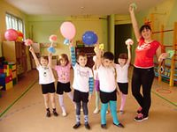
Благодарим
за внимание! И будьте все здоровы!

